Slide 1





室内设计方案
INTERIOR DESIGN SCHEME
Click to enter the explanatory textClick to enter the explanatory textClick to enter the explanatory textClick to enter the explanatory textClick to enter the explanatory text

Slide 2

CONTENT
设计理念说明
户型功能介绍
Entrepreneurial activities differ substantially depending on
Entrepreneurial activities differ substantially depending on
装修材料采购
施工进度制定
Entrepreneurial activities differ substantially depending on
Entrepreneurial activities differ substantially depending on

Slide 3
PART ONE
设计理念说明
INTERIOR DESIGN
双击输入替换内容双击输入替换内容双击输入替换内容双击输入替换内容双击输入替换内容双击输入替换内容

Slide 4


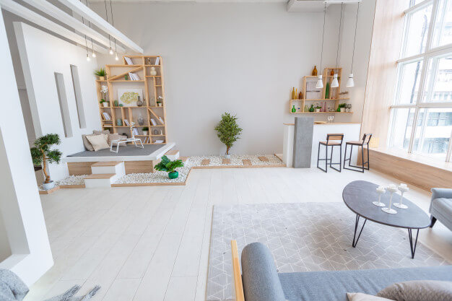
设计理念说明
双击输入替换内容双击输入替换内容双击输入替换内容双击输入替换内容双击输入替换内容双击输入替换内容双击输入替换内容双击输入替换内容双击输入替换内容双击输入替换内容双击输入替换内容双击输入替换内容

Slide 5
设计理念说明
在此添加你的标题
双击输入替换内容双击输入替换内容双击输入替换内容双击输入替换内容双击输入替换内容双击输入替换内容双击输入
1
在此添加标题
2
在此添加标题
1
双击输入替换内容双击输入替换内容双击输入
3
2
双击输入替换内容双击输入替换内容双击输入
在此添加标题
3
双击输入替换内容双击输入替换内容双击输入
4
在此添加标题

Slide 6

设计理念说明
输入文本内容
双击输入替换内容双击输入替换内容双击输入替换内容双击输入替换内容双击输入替换内容双击输入替换内容双击输入双击输入替换内容双击输入替换内容双击输入替换内容双击输入替换内容双击输入替换内容双击输入替换内容双击输入
双击输入替换内容双击输入替换内容双击输入替换内容双击输入替换内容双击输入替换内容双击输入替换内容双击输入

Slide 7


设计理念说明
在此
添加你的标题
双击输入替换内容双击输入替换内容双击输入替换内容双击输入替换内容双击输入替换内容双击输入替换内容双击输入双击输入替换内容双击
双击输入替换内容双击输入替换内容双击输入替换内容双击输入替换内容双击输入替换内容双击输入替换内容双击输入双击输入替换内容双击输入替换内容双击输入替换内容双击输入替换内容双击输入替换内容双击输入替换内容双击输入

Slide 8
PART TWO
户型功能介绍
INTERIOR DESIGN
双击输入替换内容双击输入替换内容双击输入替换内容双击输入替换内容双击输入替换内容双击输入替换内容

Slide 9
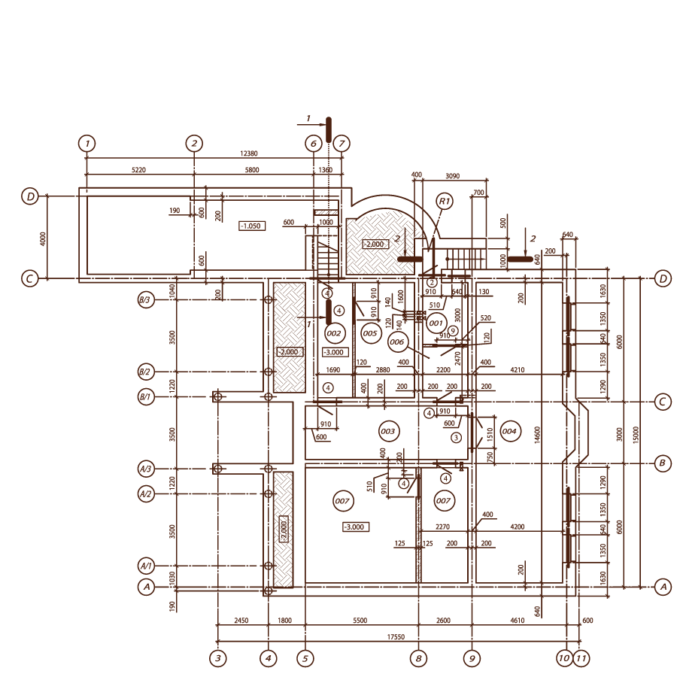
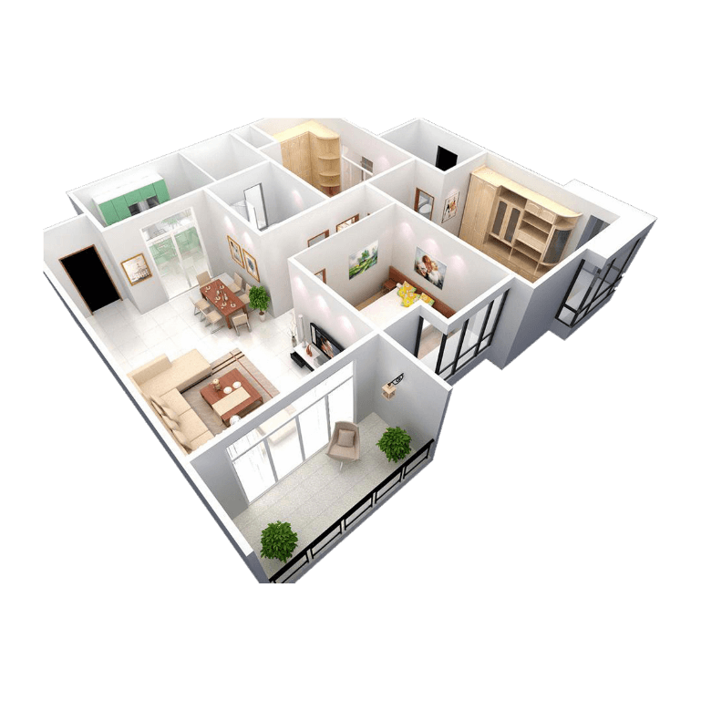
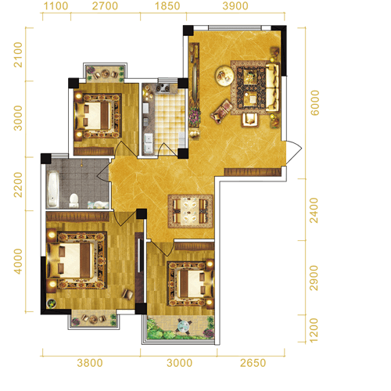
户型功能介绍·整体户型

Slide 10

户型功能介绍·主卧
输入文本内容
双击输入替换内容双击输入替换内容双击输入替换内容双击输入替换内容双击输入替换内容双击输入替换内容双击输入双击输入替换内容双击输入替换内容双击输入替换内容双击输入替换内容双击输入替换内容双击输入替换内容双击输入
双击输入替换内容双击输入替换内容双击输入替换内容双击输入替换内容双击输入替换内容双击输入替换内容双击输入

Slide 11
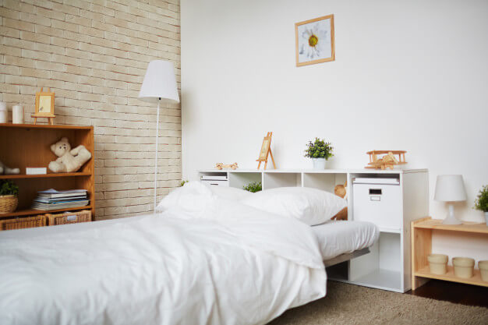
户型功能介绍·次卧
在此添加你的标题
双击输入替换内容双击输入替换内容双击输入替换内容双击输入替换内容双击输入替换内容双击输入替换内容双击输入双击输入替换内容双击输入替换内容双击输入替换内容双击输入替换内容双击输入替换内容双击输入替换内容双击输入
双击输入替换内容双击输入替换内容双击输入替换内容双击输入替换内容双击输入替换内容双击输入替换内容

Slide 12

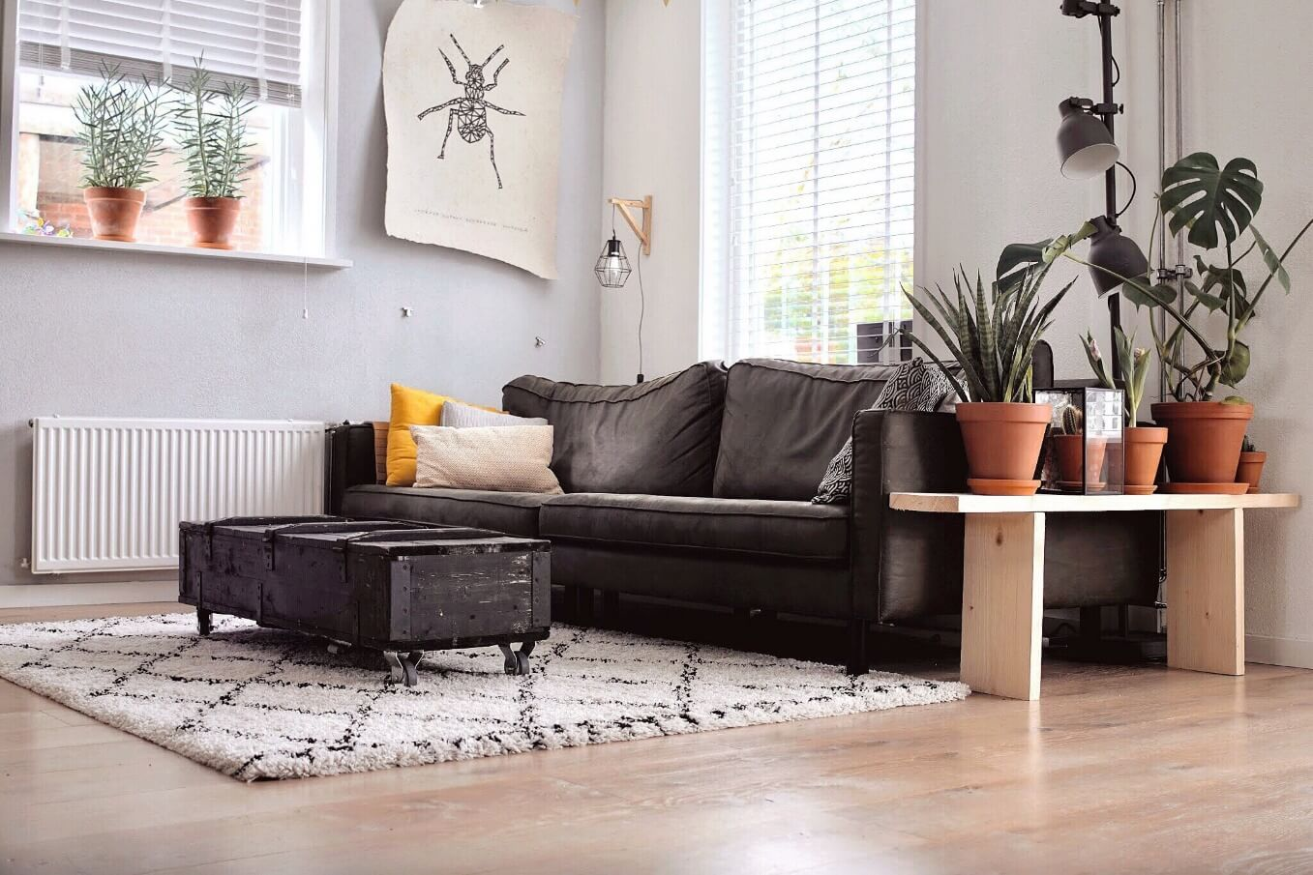
户型功能介绍·客厅
_ 在此添加标题
标题文字
标题文字
双击输入替换内容
双击输入替换内容
标题文字
双击输入替换内容

Slide 13
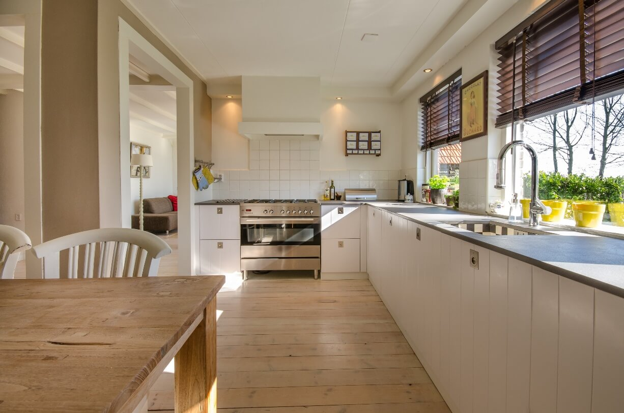
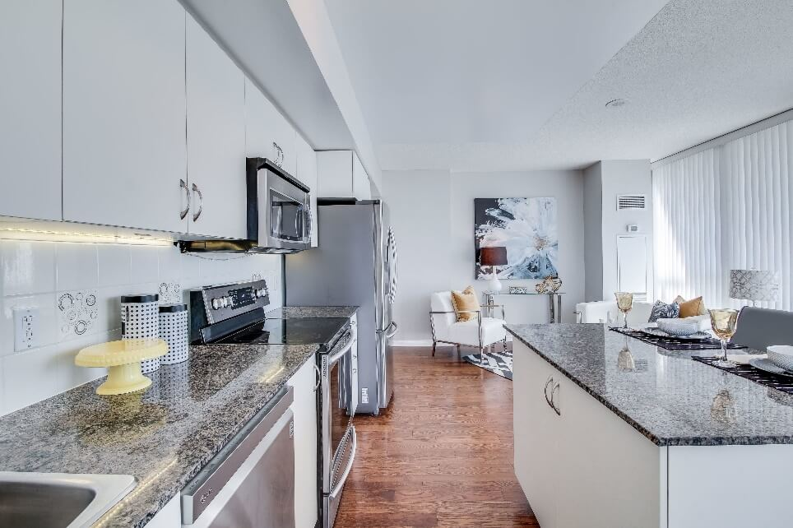
户型功能介绍·厨房
输入文本内容
双击输入替换内容双击输入替换内容双击输入替换内容双击输入替换内容双击输入替换内容双击输入替换内容

Slide 14


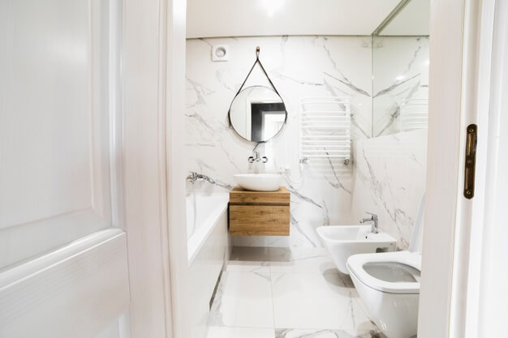
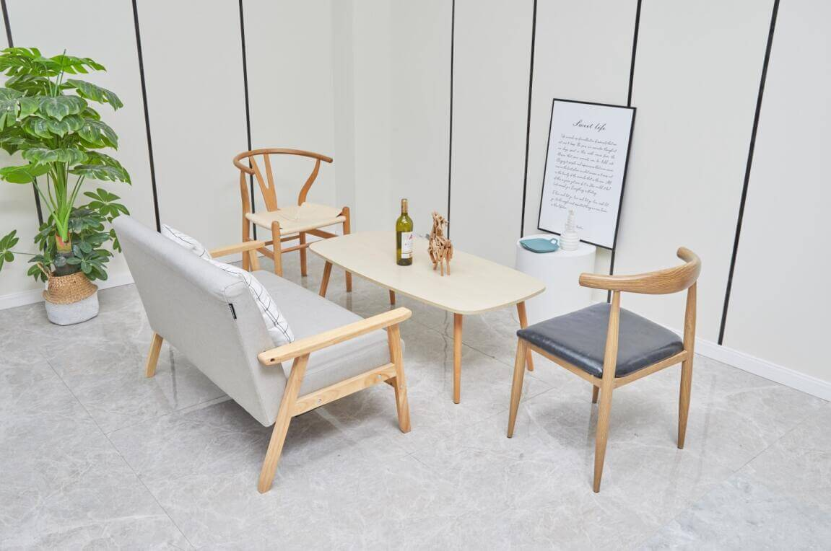
户型功能介绍·卫生间
双击输入替换内容双击输入替换内容双击输入替换内容双击输入替换内容双击输入替换内容双击输入替换内容双击输入双击输入替换内容双击输入替换内容双击输入替换内容双击输入替换内容双击输入替换内容双击输入替换内容双击输入

Slide 15
PART THREE
装修材料采购
INTERIOR DESIGN
双击输入替换内容双击输入替换内容双击输入替换内容双击输入替换内容双击输入替换内容双击输入替换内容

Slide 16
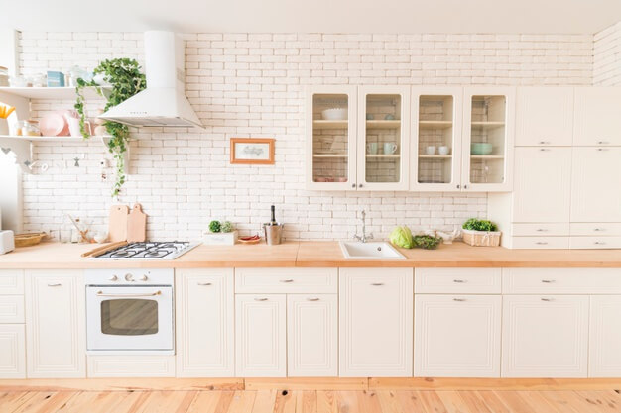

装修材料采购
在此
添加你的标题
双击输入替换内容双击输入替换内容双击输入替换内容双击输入替换内容双击输入替换内容双击输入替换内容

Slide 17
装修材料采购
输入标题
输入标题
输入标题
双击输入替换内容双击输入替换内容双击输入
双击输入替换内容双击输入替换内容双击输入
双击输入替换内容双击输入替换内容双击输入

Slide 18
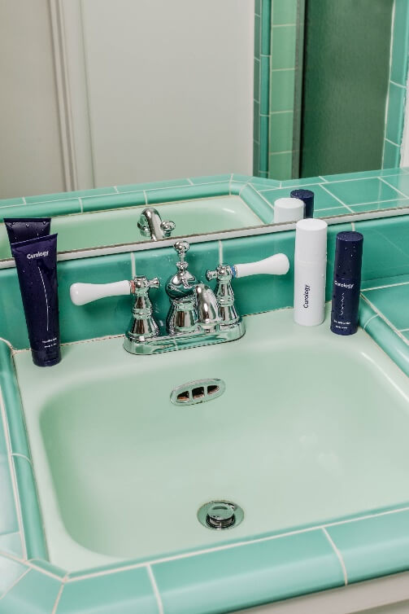

装修材料采购
输入文本内容
输入文本内容
双击输入替换内容双击输入替换内容双击输入替换内容双击输入替换内容
输入文本内容
双击输入替换内容双击输入替换内容双击输入替换内容双击输入替换内容
输入文本内容
双击输入替换内容双击输入替换内容双击输入替换内容双击输入替换内容

Slide 19


装修材料采购
在此
添加你的标题
双击输入替换内容双击输入替换内容双击输入替换内容双击输入替换内容双击输入替换内容双击输入替换内容双击输入替换内容双击输入替换内容双击输入替换内容双击输入替换内容双击输入替换内容双击输入替换内容
Please replace it with the text you need please replace it with the text you need the text you need please replace it with the text you need the text you need please replace.
ADD KEY WPRD

Slide 20
PART FOUR
施工进度制定
INTERIOR DESIGN
双击输入替换内容双击输入替换内容双击输入替换内容双击输入替换内容双击输入替换内容双击输入替换内容

Slide 21

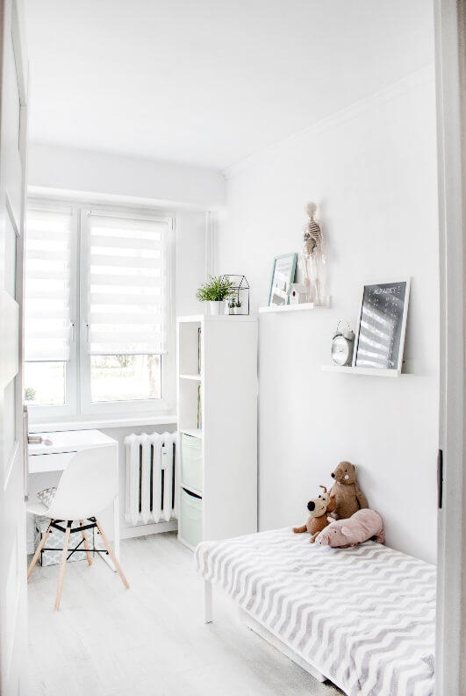
施工进度制定
输入文本内容
输入文本内容
输入文本内容
双击输入替换内容双击输入替换内容双击输入替换内容双击输入替换内容
双击输入替换内容双击输入替换内容双击输入替换内容双击输入替换内容
双击输入替换内容双击输入替换内容双击输入替换内容双击输入替换内容

Slide 22
施工进度制定
输入文本内容
双击输入替换内容双击输入替换内容双击输入替换内容双击输入替换内容
85%
73%
78%
90%
输入文本内容
输入文本内容
输入文本内容
输入文本内容
双击输入替换内容双击输入替换内容双击输入替换内容双击输入替换内容
双击输入替换内容双击输入替换内容双击输入替换内容双击输入替换内容
双击输入替换内容双击输入替换内容双击输入替换内容双击输入替换内容
双击输入替换内容双击输入替换内容双击输入替换内容双击输入替换内容

Slide 23


施工进度制定
输入标题
输入标题
双击输入替换内容双击输入替换内容双击输入替换内容双击输入替换内容
双击输入替换内容双击输入替换内容双击输入替换内容双击输入替换内容
输入标题
双击输入替换内容双击输入替换内容双击输入替换内容双击输入替换内容

Slide 24
感谢您的观看
INTERIOR DESIGN SCHEME
Click to enter the explanatory textClick to enter the explanatory textClick to enter the explanatory textClick to enter the explanatory textClick to enter the explanatory text

